Slide 1

Notes:
TAREA PARA LECCIÓN 6
Antes de la clase en vivo, el docente compartirá lo siguiente en el grupo de WhatsApp:
1. Ver el siguiente breve video de instrucción: https://www.youtube.com/watch?v=U5ZCCTYq724
2. Leer la historia de Génesis 11:27-12:20 en sus Biblias
3. Reflexionar: ¿Qué es la fe?

Slide 2


Lección 6
Abram Recibe la Promesa
Génesis 11:27-12:20
Notes:
1. Bienvenida y saludos.
2. Introducción a la Lección 6:
Hoy veremos cómo Dios llamó a Abram para formar de él una gran nación. De su descendencia vendría quien haría benditas a todas las naciones del mundo. También reflexionaremos sobre la fe de Abram y Sarai y entenderemos que, como nosotros, no merecieron recibir la gracia de Dios, pero si lo tenían. No por sus obras, pero por la obra de nuestro Salvador.

Slide 3

Oración
Notes:
3. Oración Comienza con la siguiente oración (o tu propia):
Señor Dios, Padre celestial, te damos gracias por tu fidelidad y por llamarnos, como a Abram, a vivir por fe en tus promesas. Bendice este tiempo de estudio para que, al meditar en tu Palabra, crezca nuestra confianza en ti. Danos entendimiento y ánimo para participar activamente y aprender juntos. Te lo pedimos en el nombre de Jesús, nuestro Salvador. Amén.

Slide 4

Objetivos de la Lección
Utilizar el método de las Cuatro “C” con Génesis 11;27-12:20
Examinar la fe de Abram y Sarai
Notes:
OBJETIVO 1: Utilizar el método de las Cuatro “C” para leer y entender Génesis 11:27-12:20

Slide 5
CAPTAR (Génesis 11:27-12:20)
¿Qué es la fe?
Notes:
1. CAPTAR
El “captar” es la introducción. Debe ser algo interesante que atraiga la atención de los estudiantes y los haga reflexionar sobre el tema.
Nuestro Captar de hoy día es la pregunta de nuestra tarea: ¿Qué es la fe?
Pide que los estudiantes comparten sus respuestas en voz alto o por chat.
Comente que al final de la lección volveremos a esta misma pregunta para reflexionar si su respuesta ha cambiado o si han aprendido algo nuevo acerca de la fe.

Slide 6
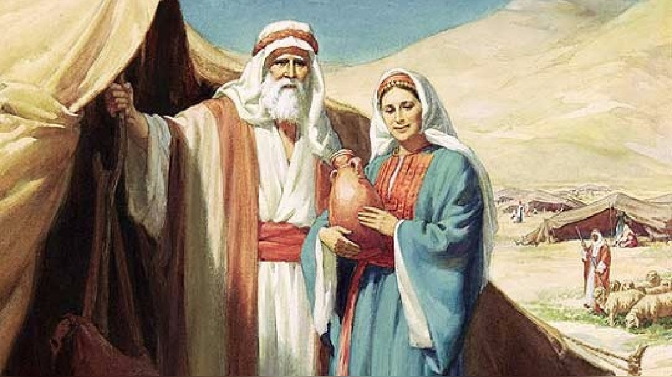
CONTAR (Génesis 11:27-12:20)
Notes:
2. CONTAR
Pida un voluntario entre los estudiantes para demostrar cómo contar la historia de Génesis 11:27-12:20 en sus propias palabras, manteniéndose fiel al texto bíblico.
Hoy voy a contarles la historia de Abram.
Abram era hijo de Taré. Su familia vivía en un lugar llamado Ur de los
Caldeos. Taré tuvo tres hijos: Abram, Nacor y Harán y Harán tuvo un hijo
llamado Lot.
Abram se casó con Sarai, y Nacor con Milca, la hija de Harán. Sin
embargo, Sarai no podía tener hijos.
Un día, salió Taré junto con su hijo Abram, su nuera Sarai y su nieto Lot. Su
plan era viajar hasta Canaán, pero cuando llegaron a un lugar llamado Harán,
se quedaron a vivir allí.
Pero el Señor le había dicho a Abram:
«Vete de tu tierra y de tu parentela, y de la casa de tu padre, a la tierra que te mostraré. Yo haré de ti una nación grande. Te bendeciré, y engrandeceré tu nombre, y serás bendición. Bendeciré a los que te bendigan, y maldeciré a los que te maldigan; y en ti serán benditas todas las familias de la tierra.»

Slide 7
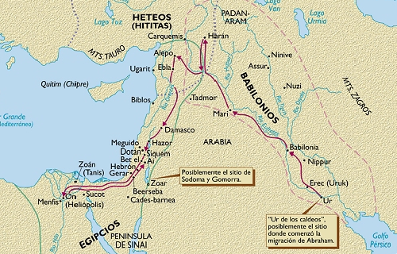
CONTAR (Génesis 11:27-12:20)
Notes:
Y Abram se fue, tal y como el Señor le dijo, y Lot se fue con él. Abram tenía setenta y cinco años de edad cuando salió de Harán. Tomó Abram a Saraí, su mujer, y a Lot, hijo de su hermano, y todos los bienes que ellos habían acumulado y las personas que habían adquirido en Harán, y salieron para ir a la tierra de Canaán. Y llegaron a la tierra de Canaán.
Abram cruzó toda aquella tierra, hasta llegar a Siquem, hasta el encino de More. En aquel tiempo los cananeos habitaban esa tierra. Y el Señor se le apareció a Abram, y le dijo: «A tu descendencia le daré esta tierra.»
Y él edificó allí un altar al Señor, que se le había aparecido. De allí se fue a un monte al oriente de Betel, donde plantó su tienda. Allí edificó un altar al Señor, e invocó el nombre del Señor. De allí Abram partió hacia el Neguev, avanzando poco a poco.

Slide 8
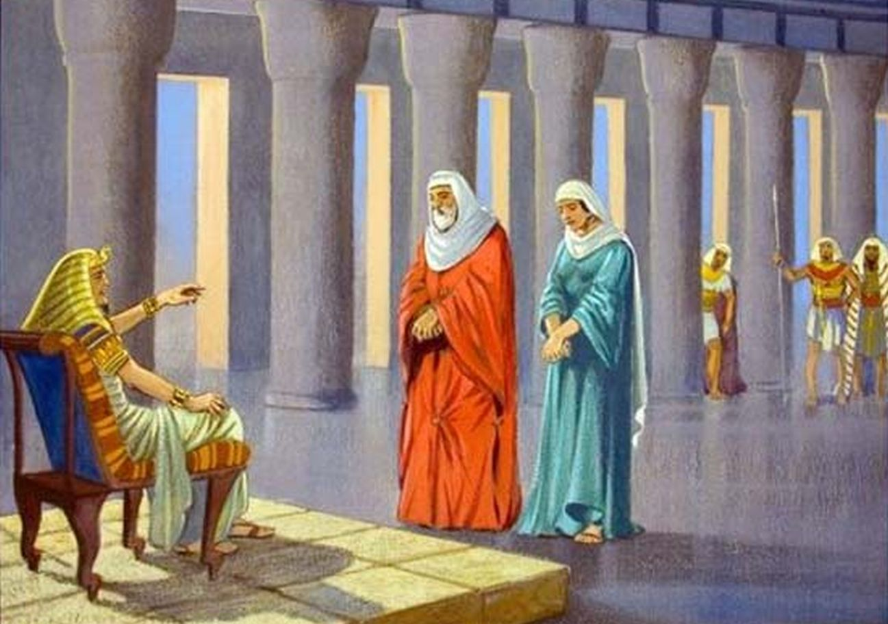
CONTAR (Génesis 11:27-12:20)
Notes:
Abram en Egipto
Sucedió que hubo hambre en la tierra, y Abram descendió a Egipto para vivir allá. Cuando ya estaba él por entrar en Egipto, le dijo a Saraí, su mujer:
«Mira, yo sé bien que eres una mujer de hermoso aspecto, así que, cuando los egipcios te vean, dirán: “Ésta es su mujer.” Entonces me matarán a mí, y a ti te dejarán con vida. Por favor, di que eres mi hermana, para que por ti me vaya bien a mí, y por ti también quede yo con vida.»
Y así sucedió. Cuando Abram entró en Egipto, los egipcios vieron que su mujer era muy hermosa. También la vieron los príncipes del faraón, y la alabaron ante él, así que la mujer fue llevada a la casa del faraón, quien por causa de ella trató bien a Abram, pues le dio ovejas, vacas, asnos, siervos, criadas, asnas y camellos.
Pero el Señor hirió a Faraón y a su casa con grandes plagas, también por causa de Saraí, la mujer de Abram.
Entonces el faraón llamó a Abram y le dijo: «¿Qué es lo que me has hecho? ¿Por qué no me aclaraste que ella era tu mujer? ¿Por qué dijiste: “Es mi hermana”? ¡Pude haberla tomado como mi mujer! Así que aquí está tu mujer; tómala, y vete de aquí.»
Entonces Faraón dio órdenes a su gente acerca de Abram, y ellos lo echaron de allí junto con su mujer y con todo lo que él tenía.

Slide 9
CONSIDERAR (Génesis 11:27-12:20)
1. ¿Quiénes son los personajes de esta historia?
Notes:
1. ¿Quiénes son los personajes de esta historia?
Taré y su familia:
Sus hijos: Abram, Nacor, Harán (11:27)
Lot, hijo de Harán y sobrino de Abram (11:27)
Sarai, la esposa de Abram (11:29)
Milca la mujer de Nacor (11:29)
Jehová (12:1; 12:7)
Los cananeos (12:6)
Los egipcios y príncipes de Faraón (12:14,15)

Slide 10
CONSIDERAR (Génesis 11:27-12:20)
¿Quiénes son los personajes de esta historia?
¿Cuáles son los objetos de esta historia?
Notes:
2. ¿Cuáles son los objetos de esta historia?
Los bienes que Abram llevo en camino a Canaán (12:4)
El altar que Abram edificó al Señor en Siquem (12:7-8)
El altar que Abram edificó al Señor en el monte al oriente de Bet-el (12:8)
La tienda de Abram (12:8)
Ovejas, vacas, asnos, siervos, criadas, asnas y camellos dado a Abram (12:16)

Slide 11
CONSIDERAR (Génesis 11:27-12:20)
¿Quiénes son los personajes de esta historia?
¿Cuáles son los objetos (o animales) de esta historia?
¿Dónde ocurrió la historia?
Notes:
3. ¿Dónde ocurrió la historia?
Empieza la historia en Ur de los caldeos (11:28)
Harán, dónde la familia quedó hasta la muerte de Taré (11:32)
Canaán, dónde llego Abram con su familia (Sarai y Lot) (12:5)
En Canaán llegaron a Siquem, hasta el encino de More (12:6)
Luego fueron a un monte al oriente de Bet-el (12:8)
Luego hacia Neguev (12:9)
Descendió a Egipto por el hambre (12:10)
La casa del faraón (12:15)

Slide 12
CONSIDERAR (Génesis 11:27-12:20)
¿Quiénes son los personajes de esta historia?
¿Cuáles son los objetos (o animales) de esta historia?
¿Dónde ocurrió la historia?
¿Cuándo ocurrió la historia?
Notes:
4. ¿Cuándo ocurrió la historia?
Ya estamos unos siglos después del diluvio
Era Abram de edad de setenta y cinco años cuando salió de Harán (12:4)

Slide 13
CONSIDERAR (Génesis 11:27-12:20)
¿Quiénes son los personajes de esta historia?
¿Cuáles son los objetos (o animales) de esta historia?
¿Dónde ocurrió la historia?
¿Cuándo ocurrió la historia?
¿Cuál es el problema?
Notes:
5. ¿Cuál es el problema?
Dios prometió a Abram: “haré de ti una nación grande” (12:2), pero Saraí era estéril (11:30). Humanamente hablando, parecía imposible que la promesa se cumpliera.
Abram mintió al decir que Saraí era su hermana (12:13), poniendo en riesgo no solo a su esposa, sino también la promesa misma de Dios.

Slide 14
CONSIDERAR (Génesis 11:27-12:20)
¿Quiénes son los personajes de esta historia?
¿Cuáles son los objetos (o animales) de esta historia?
¿Dónde ocurrió la historia?
¿Cuándo ocurrió la historia?
¿Cuál es el problema?
¿Se resuelve el problema?
Notes:
6. ¿Se soluciona el problema?
Dios sigue fiel a su palabra. Él escogió a Abram para ser el padre de la futura nación de Israel – de la cual nacería el Salvador prometido. No vemos esta solución en este texto, pero podemos ver Dios siguiendo con su plan.
Abram demostró fe al obedecer el llamado de Dios: dejó su tierra, su familia y su seguridad para ir a una tierra desconocida, confiando solo en la promesa divina.
Cuando Abram dudó y actuó por temor, Dios intervino para proteger a Saraí y preservar su promesa.

Slide 15
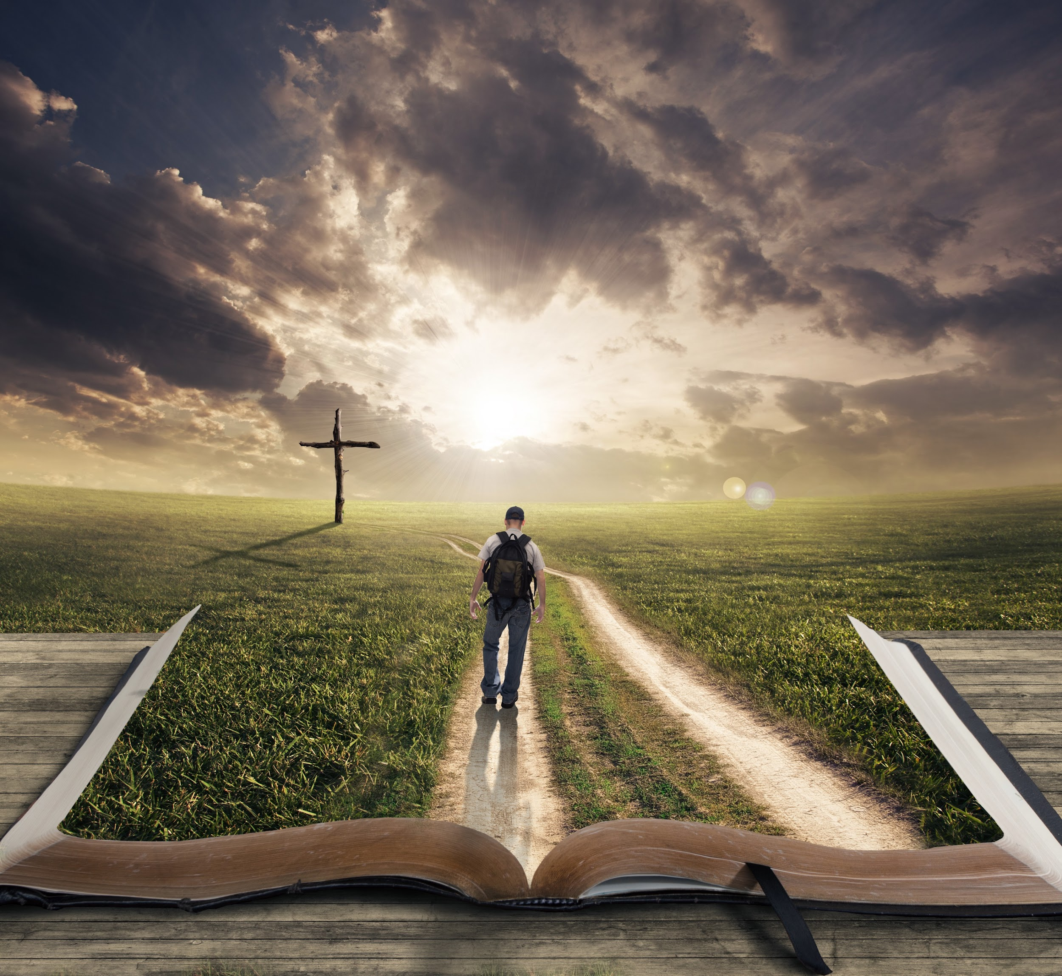
Consolidar
Génesis 11:27-12:20

Slide 16

Consolidar (Génesis 11:27-12:20)
1. ¿Cuál es el punto principal de
la historia?
Notes:
1. ¿Cuál es el punto principal de la historia?
Dios llamó a Abram a dejar su tierra con la promesa de bendecirlo, engrandecer su nombre y, por medio de él traer bendición a todas las familias de la tierra.

Slide 17

Consolidar (Génesis 11:27-12:20)
2. ¿Qué pecado veo en esta historia
y confieso en mi vida?
Notes:
2. ¿Qué pecado veo en esta historia y confieso en mi vida?
Dudo las promesas de Dios y de su poder cuidarme.
Como Abram, a veces dejo que el miedo y la desconfianza guíen mis decisiones.
Como Abram, a veces los esposos no cuidamos ni protegemos a nuestras esposas como deberíamos, sino que actuamos por temor o egoísmo en lugar de por amor y fe en Dios.

Slide 18

Consolidar (Génesis 11:27-12:20)
3. ¿En qué versos y palabras de
esta historia veo el amor de Dios
hacia mí?
Notes:
3. ¿En qué versos y palabras de esta historia veo el amor de Dios para conmigo?
En sus promesas a Abram (12:2-3), Dios mostró su gracia, asegurándole que lo bendeciría y lo haría instrumento de bendición para todas las naciones – promesa que se cumple en Cristo. En Cristo, soy parte de esa bendición que alcanza a todas las naciones.
Dios intervino para protegerlos en Egipto y preservar su plan de salvación. De la misma manera, cuando yo fallo o tengo miedo, Dios sigue obrando con paciencia y fidelidad en mi vida.
La forma en que Dios trató con Abram es la misma que da a cada pecador. Gracia significa “amor inmerecido.” La gracia de Dios no depende de nuestra conducta, sino de su fiel amor. Dios no nos ama por lo que hacemos – la misericordia de Dios no necesita una excusa, existe por si misma. Dios alcanzó a Abram a pesar de sus pecados y debilidades, y hace lo mismo con nosotros hoy. Él nos llama, nos perdona y nos usa en su obra, aunque no lo merezcamos.

Slide 19
Consolidar (Génesis 11:27-12:20)
4. ¿Qué pediré que Dios obre en mí para poner en práctica su Palabra?
Notes:
4. ¿Qué pediré que Dios obre en mi para poner en práctica esta palabra de Dios?
Que Dios fortalezca mi fe para confiar en Él en toda situación
Que me ayude a caminar por fe, no por vista, recordando que su fidelidad nunca falla.

Slide 20
Objetivos de la Lección
Usar el método de las Cuatro “C” con Génesis 11:27-12:20
Examinar la fe de Abram y Sarai.
Notes:
OBJETIVO 2: Examinar la fe de Abram y Saraí

Slide 21
Las Promesas de Dios a Abram
Génesis 12:1-3
«Vete de tu tierra y de tu parentela, y de la casa de tu padre, a la tierra que te mostraré. Yo haré de ti una nación grande. Te bendeciré, y engrandeceré tu nombre, y serás bendición. Bendeciré a los que te bendigan, y maldeciré a los que te maldigan; y en ti serán benditas todas las familias de la tierra.»
Notes:
Recordamos las promesas de Dios a Abram
Génesis 12:1-3 Pero el Señor le había dicho a Abram: «Vete de tu tierra y de tu parentela, y de la casa de tu padre, a la tierra que te mostraré. Yo haré de ti una nación grande. Te bendeciré, y engrandeceré tu nombre, y serás bendición. Bendeciré a los que te bendigan, y maldeciré a los que te maldigan; y en ti serán benditas todas las familias de la tierra.»
Estas promesas muestran el amor y la gracia de Dios.
Dios escogió a Abram, no por sus méritos, sino por pura gracia, y le prometió bendiciones que solo Él podía cumplir. En especial, le prometió un Salvador que nacería de su descendencia:
“en ti serán benditas todas las familias de la tierra.”
Aunque Abram y Saraí no podían tener hijos, Dios les aseguró que su plan no dependía de la fuerza humana, sino de su propio poder y fidelidad.
En estas promesas vemos el corazón del pacto de gracia: Dios toma la iniciative, llama, promete y cumple.

Slide 22
La fe de Abram y Sara en Hebreos 11:8-16
Hebreos 11:1 La fe es la certeza de lo que se espera, la convicción de lo que no se ve.
Notes:
2. La fe de Abram y Saraí en las promesas de Dios
Escuchando las promesas de Dios, Abram solo pudo responder con fe, confiando en lo que Dios había dicho, aunque no lo veía todavía
Hebreos 11:1 La fe es la certeza de lo que se espera, la convicción de lo que no se ve.”

Slide 23
La fe de Abram y Sara en Hebreos 11:8-16
Hebreos 11:8-10 8 Por la fe, Abrahán obedeció cuando fue llamado, y salió sin saber a dónde iba… porque esperaba llegar a la ciudad que tiene fundamentos, cuyo arquitecto y constructor es Dios.
Notes:
La fe de Abram no era un simple sentimiento, sino una confianza que lo llevó a obedecer y actuar.
Hebreos 11:8-10 Por la fe, Abrahán obedeció cuando fue llamado, y salió sin saber a dónde iba… porque esperaba llegar a la ciudad que tiene fundamentos, cuyo arquitecto y constructor es Dios.

Slide 24
La fe de Abram y Sara en Hebreos 11:8-16
Hebreos 11:11
11 Por la fe, Sara misma recibió fuerzas para concebir, aunque era estéril… y dio a luz, aun cuando por su edad se le había pasado el tiempo, porque creyó que era fiel quien le había hecho la promesa.
Notes:
Hebreos 11:11
Por la fe, Sara misma recibió fuerzas para concebir, aunque era estéril … porque creyó que era fiel quien le había hecho la promesa.

Slide 25
La fe de Abram y Sara en Hebreos 11:8-16
Hebreos 11:13
Por la fe, todos ellos murieron sin haber recibido lo que se les había prometido, y sólo llegaron a ver esto a lo lejos; pero lo creyeron y lo saludaron, pues reconocieron que eran extranjeros y peregrinos en esta tierra.
Notes:
Hebreos 11:13 Por la fe, todos ellos murieron sin haber recibido lo que se les había prometido, y sólo llegaron a ver esto a lo lejos; pero lo creyeron y lo saludaron, pues reconocieron que eran extranjeros y peregrinos en esta tierra
Su fe no era perfecta. Abram mintió en Egipto (12:10-20), poniendo en peligro a su esposa y el plan de Dios. Más adelante, Abram y Saraí dudaron otra vez usaron la sierva Agar para tener un hijo. El resultado fue conflicto, dolor y división en la familia.
Sin embargo, Dios permaneció fiel. No retiró sus promesas, ni se apartó de ellos. En medio de su debilidad y sus errores, siguió fiel a su plan de salvación.

Slide 26
La fe salvadora
Génesis 15:6
Abram creyó al Señor, y el Señor se lo reconoció como justicia.
Notes:
3. La fe salvadora
La forma en que Abram fue salvo es la misma en que somos salvos hoy: no por nuestras obras, sino por la fe en las promesas de Dios centradas en Cristo.
Génesis 15:6 Abram creyó al Señor, y el Señor se lo reconoció como justicia.
Abram no fue declarado justo por lo que hizo, sino porque confió en la palabra de Dios. Esta misma justifica por la fe es la que Dios concede a todos los creyentes en Cristo.
Gálatas 2:16 El ser humano no es justificado por las obras de la ley, sino por la fe en Jesucristo.
La fe salvadora de se basa en sentimientos, ni en nuestra fuerza o constancia, sino en la fidelidad de Dios y la obra perfecta de Jesús. El cumplió todas las promesas, sufrió la cruz en nuestro lugar y nos dio su justicia.
La fe en Cristo nos motiva a actuar. El Espíritu Santo nos guía en amor y servicio hacía nuestro Señor y prójimo.

Slide 27
Hebreos 12:1-2
Por tanto, nosotros también, que tenemos tan grande nube de testigos a nuestro alrededor, liberémonos de todo peso y del pecado que nos asedia, y corramos con paciencia la carrera que tenemos por delante. Fijemos la mirada en Jesús, el autor y consumador de la fe, quien por el gozo que le esperaba sufrió la cruz y menospreció el oprobio, y se sentó a la derecha del trono de Dios.
Notes:
Hebreos 12:1-2
Por tanto, nosotros también, que tenemos tan grande nube de testigos a nuestro alrededor, liberémonos de todo peso y del pecado que nos asedia, y corramos con paciencia la carrera que tenemos por delante. Fijemos la mirada en Jesús, el autor y consumador de la fe, quien por el gozo que le esperaba sufrió la cruz y menospreció el oprobio, y se sentó a la derecha del trono de Dios.

Slide 28
Tarea
Ver el video para la lección 7
Leer Génesis 22:1-19
Notes:
Tarea para Lección 7
Ver el siguiente video de instrucción: https://www.youtube.com/watch?v=8qe78Vo1a7w
Leer la historia de Génesis 22:1-19 en sus Biblias.

Slide 29
Oración
Notes:
2. Oración y despedida.
Querido Dios, Padre celestial, te damos gracias por tu gracia inmerecida. Así como llamaste a Abram para seguirte por fe, tú también nos has llamado a ser tuyos, no por nuestros méritos, sino por el amor y la obra perfecta de tu Hijo, Jesucristo. Gracias porque, por medio de la fe, somos hijos de Abraham, herederos de tus promesas y parte de tu pueblo escogido. Perdona nuestras dudas y temores, y fortalécenos para confiar en ti en todo momento. Que tu Espíritu Santo nos impulse a vivir con gratitud, a compartir tu Palabra y a reflejar tu amor en nuestro mundo. Bendice a cada estudiante que ha participado en este curso; haz que sigan creciendo en la fe, en la gracia y en el conocimiento de Cristo Jesús, nuestro Salvador. Oramos todo esto en su santo nombre. Amén.

